Slide 1





第七章 一阶电路和二阶电路
的时域分析
7-1
动态电路的方程及其初始条件
7-7
一阶电路和二阶电路的阶跃响应
7-2
一阶电路的零输入响应
7-8
一阶电路和二阶电路的冲激响应
7-3
一阶电路的零状态响应
*7-9
卷积积分
7-4
一阶电路的全响应
*7-10
状态方程
7-5
二阶电路的零输入响应
*7-11
动态电路时域分析中的几个问题
7-6
二阶电路的零状态响应和全响应

Slide 2
内容提要：
1.动态电路方程的建立及初始条件的确定
一阶和二阶电路的零输入响应、零状态响应和全响应的概念及求解
一阶和二阶电路的阶跃响应、冲激响应的概念及求解
返 回

Slide 3
7-2 一阶电路的零输入响应
换路后外加激励为零，仅有动态元件初始储能产生的电压和电流。
零输入响应
1.RC电路的零输入响应
已知 u_{C} (0－)=U₀
S(t=0)
i
+
+
C
u_{C}
R
u_{R}
–
–
u_{R}= Ri
返 回
上 页
下 页

Slide 4
S(t=0)
i
+
+
C
u_{C}
R
u_{R}
–
–
RCp+1=0
特征方程
特征根
则
代入初始值 u_{C} (0₊)=u_{C}(0－)=U₀
A=U₀
返 回
上 页
下 页

Slide 5
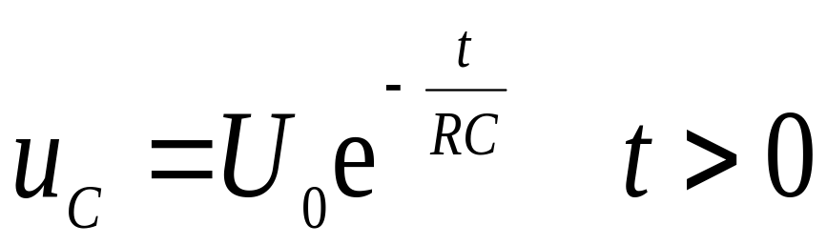
或
返 回
上 页
下 页

Slide 6

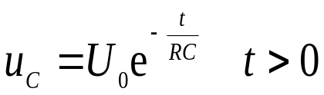

表明
电压、电流是随时间按同一指数规律衰减的函数。
U₀
u_{C}
连续函数
i
I₀
跃变
O
t
O
t
响应与初始状态成线性关系，其衰减快慢与RC有关。
令 τ =RC , 称τ 为一阶电路的时间常数。
返 回
上 页
下 页

Slide 7
τ = RC
时间常数τ 的大小反映了电路过渡过程时间的长短
u_{C}
τ 大——过渡过程时间长
U₀
τ 大
τ 小——过渡过程时间短
电压初值一定：
τ 小
物理含义
O
t
C 大（R一定） W=Cu²/2 储能大
放电时间长
R 大（ C一定） i=u/R 放电电流小
返 回
上 页
下 页

Slide 8
t
0 τ 2τ 3τ 5τ
U₀ U₀ e ⁻¹ U₀ e ⁻² U₀ e ⁻³ U₀ e ⁻⁵
U₀ 0.368U₀ 0.135U₀ 0.05U₀ 0.007U₀
注意
τ :电容电压衰减到原来电压36.8%所需的时间。工程上认为, 经过 3τ ∼5τ , 过渡过程结束。
返 回
上 页
下 页

Slide 9
时间常数τ 的几何意义(P₁₄₂₋₁₄₃)：

Slide 10
电容不断释放能量被电阻吸收, 直到全部消耗完毕。
能量关系
i
+
设 u_{C}(0₊)=U₀
u_{C}
C
R
－
电容放出能量：
电阻吸收（消耗）能量：
返 回
上 页
下 页

Slide 11
例2-1
图示电路中的电容原充有24V电压，求S闭合后，电容电压和各支路电流随时间变化的规律。
S
i₁
i₂
i₁
5F
+
2Ω
等效电路
+
5F
u_{C}
3Ω
u_{C}
6Ω
t >0
4Ω
－
i₃
－
解
这是一个求一阶RC 零输入响应问题，有
返 回
上 页
下 页

Slide 12
S
i₁
i₂
i₁
5F
+
2Ω
5F
+
u_{C}
3Ω
u_{C}
6Ω
4Ω
－
i₃
－
分流得
返 回
上 页
下 页

Slide 13
2. RL电路的零输入响应
R₁
R
i_{L}
+
+
U_{S}
S(t=0)
L
u_{L}
-
–
特征方程 Lp+R=0
t >0
i
特征根
R
+
L
u_{L}
代入初始值
A= i_{L}(0₊)= I₀
–
返 回
上 页
下 页

Slide 14
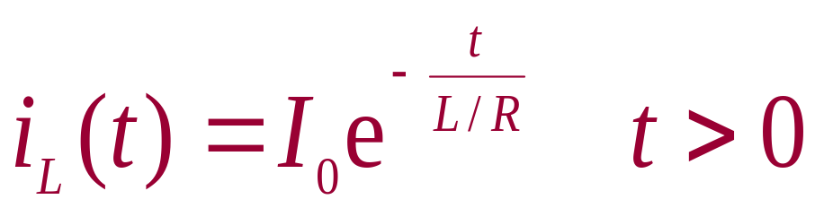
i
R
+
L
u_{L}
–
表明
电压、电流是随时间按同一指数规律衰减的函数。
I₀
i_{L}
u_{L}
连续函数
O
t
-RI₀
跃变
O
t
返 回
上 页
下 页

Slide 15
响应与初始状态成线性关系，其衰减快慢与L/R有关。
τ = L/R
令 称为一阶RL电路时间常数
时间常数τ 的大小反映了电路过渡过程时间的长短。
τ 大——过渡过程时间长
τ 小——过渡过程时间短
物理含义
电流初始值i_{L}(0)一定：
L大 W=Li_{L}²/2 初始能量大
R小 p=Ri² 放电过程消耗能量小
放电慢，τ 大
返 回
上 页
下 页

Slide 16
能量关系
电感不断释放能量被电阻吸收, 直到全部消耗完毕。
i
设 i_{L}(0₊)=I₀
R
+
L
u_{L}
电感放出能量：
–
电阻吸收（消耗）能量：
返 回
上 页
下 页

Slide 17
例2-2
t=0时,开关S由1→2，求电感电压和电流及开关两端电压u₁₂。
i
S(t=0)
2Ω
t >0
+
6Ω
1
2
3Ω
+
24V
u_{L}
6H
+
6Ω
–
4Ω
u_{L}
6H
–
4Ω
－
i_{L}
解
返 回
上 页
下 页

Slide 18
S(t=0)
2Ω
i
+
1
3Ω
2
6Ω
24V
+
+
6Ω
u_{L}
6H
–
4Ω
u_{L}
6H
4Ω
–
－
i_{L}
返 回
上 页
下 页

Slide 19
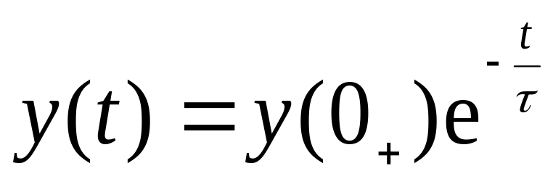
小结
一阶电路的零输入响应是由储能元件的初始值引起的响应, 都是由初始值衰减为零的指数衰减函数。
u_{C} (0₊) = u_{C} (0－)
RC电路：
RL电路：
i_{L}(0₊)= i_{L}(0－)
返 回
上 页
下 页

Slide 20
小结
衰减快慢取决于时间常数τ。
RC
电路
τ = R C
τ = L/R
RL
电路
R为与动态元件相连的一端口电路的等效电阻。
同一电路中所有响应具有相同的时间常数。
一阶电路的零输入响应和初始值成正比，称为零输入线性。
返 回
上 页
下 页

Slide 21
7-3 一阶电路的零状态响应
动态元件初始能量为零，由t >0时刻电路中外加激励作用所产生的响应。
零状态响应
非齐次线性常微分方程
1.RC电路的零状态响应
方程：
S(t=0)
R
+
+
u_{R}
–
+
C
U_{S}
齐次方程通解
u_{C}
解答形式为：
–
i
–
u_{C} (0－)=0
非齐次方程特解
返 回
上 页
下 页

Slide 22
特解（强制分量）
的特解
与输入激励的变化规律有关，为电路的稳态解。
通解（自由分量，瞬态分量）
的通解
变化规律由电路参数和结构决定。
返 回
上 页
下 页

Slide 23
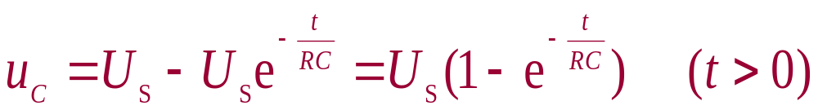
全解
由初始条件 u_{C} (0₊)=0 定积分常数 A
u_{C} (0₊)=A+U_{S}= 0
A= － U_{S}
从以上式子可以得出
返 回
上 页
下 页

Slide 24
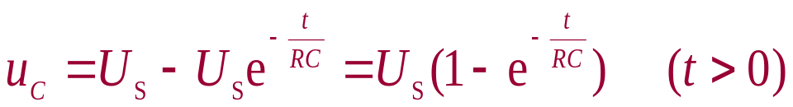
表明
电压、电流是随时间按同一指数规律变化的函数；电容电压由两部分构成：
+
稳态分量（强制分量）
瞬态分量（自由分量）
u_{C}
u_{C}′
i
U_{S}
跃变
t
O
u_{C}"
－U_{S}
t
连续函数
O

Slide 25
响应变化的快慢，由时间常数τ＝RC决定；τ 大，充电慢，τ 小充电就快。
+
R
响应与外加激励成线性关系。
U_{S}
C
能量关系：
-
电源提供能量
电阻消耗能量
电容储存能量
电源提供的能量一半消耗在电阻上，一半转换成电场能量储存在电容中。
表明
返 回
上 页
下 页

Slide 26
t=0时,开关S闭合，已知 u_{C}(0－)=0，求(1)电容电压和电流；(2) u_{C}＝80V时的充电时间t 。
例3-1
解
(1)这是一个RC电路零状态响应问题，有：
S
500Ω
+
i
+
100V
10μF
u_{C}
－
-
(2)设经过t₁秒，u_{C}＝80V
返 回
上 页
下 页

Slide 27
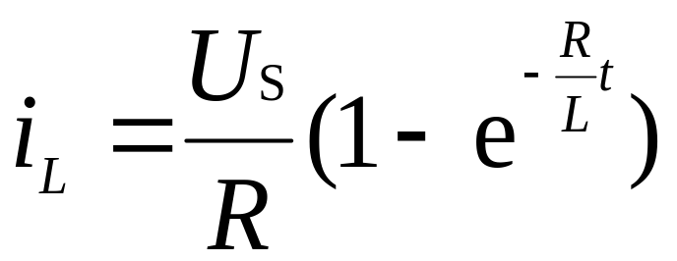
2. RL电路的零状态响应
S(t=0)
R
i_{L}
已知i_{L}(0－)=0，电路方程为
+
+
u_{R}
–
+
U_{S}
u_{L}
L
–
—
i_{L}
t
O
返 回
上 页
下 页

Slide 28
S(t=0)
R
i_{L}
+
+
u_{R}
–
+
U_{S}
u_{L}
L
–
—
u_{L}
U_{S}
O
t
返 回
上 页
下 页

Slide 29
t=0时,开关S打开，求t >0后i_{L、}u_{L}的变化规律。
例3-2
R
80Ω
10A
+
+
10A
2H
u_{L}
R_{eq}
2H
u_{L}
200Ω
300Ω
t >0
S
i_{L}
–
i_{L}
–
解
这是RL电路零状态响应问题，先化简电路，有
返 回
上 页
下 页

Slide 30
重点：
1.一阶电路的零输入响应
一阶电路的零状态响应
要求：了解两种电路的特点，
并掌握基本概念及求解。
返 回

